Slide 1
Zagadnienie odwrotne
Krzysztof Markowicz
Instytut Geofizyki, Wydział Fizyki
Uniwersytet Warszawski
kmark@igf.fuw.edu.pl
Szkoła letnia sieci badawczej Poland-AOD, Warszawa 5-8 lipca 2017r.

Slide 2
Wprowadzenie
W teledetekcji atmosferycznej zagadnienie odwrotne jest kluczowym problemem w niemal wszystkich metodach pomiarowych aerozoli oraz gazów śladowych.
Z całego widma promieniowania analizowane są takie przedziały spektralne, w których promieniowanie elektromagnetyczne oddziałuje z materią (jest rozpraszanie lub absorbowane)
W ogólności sygnał S odbierany przez detektor może być zapisany w postaci:

Slide 3
S=F(T),
gdzie, T jest badanym obiektem, F reprezentuje zaś pewną funkcję.
Funkcja ta opisuje procesy radiacyjne w ośrodku i jest najczęściej funkcją nieliniową. Funkcja odwrotna F⁻¹ opisuje nam badany obiekt zgodnie z relacją:
T=F⁻¹(S).
W większości przypadków, z jakimi spotykamy się w zagadnieniach atmosferycznych funkcji odwrotnej
F⁻¹ nie możemy wyznaczyć.
W takim przypadku poszukujemy pewnych parametrów naszego obiektu, które najlepiej odpowiadają rejestrowanemu promieniowaniu.
S=F(T)
Target
(T)
Signal
(S)
T=F⁻¹(S)

Slide 4
Podstawowym problemem, jaki napotykamy w metodach odwrotnych jest brak jednoznacznego rozwiązania.
Wynika to z faktu, że nasz problem jest najczęściej problemem niedookreślonym, ze względu na większą liczbę parametrów, które chcemy wyznaczać w stosunku do liczny niezależnych obserwacji.
Np. w przypadku wyznaczania profilu temperatury zazwyczaj mamy pomiary w kilkunastu czy w kilkudziesięciu kanałach spektralnych, zaś naszą niewiadomą jest funkcja ciągła. Dlatego temperaturę powietrza wyznacza się tylko dla kilku lub kilkunastu warstw powietrza.
W innym przypadku jeśli dana warstwa ośrodka składający się z różnych gazów oraz substancji ciekłych i stałych, ich kombinacja może dawać ten sam efekt radiacyjny (w pewnym obszarze spektralnym) dla różnych koncentracji składników atmosfery.

Slide 5
Poza niejednoznacznością pojawia się problem stabilności rozwiązania oraz problem uzyskania tego rozwiązania.
Niestabilności rozwiązania mogą pojawia się np. ze względu na błędy obserwacyjne lub błędne założenia poczynione na temat własności fizycznych badanego ośrodka.
W wielu metodach teledetekcyjnych problem odwrotny sprowadza się do równania Fredholma pierwszego rodzaju
gdzie funkcja f(x) może opisywać np. profil pionowy temperatury atmosfery, K(x) jest jądrem, zaś g_{i} wartościami mierzonej radiancji w „i” kanałach spektralnych.

Slide 6
Rozważmy ciało doskonale czarne o temperaturze T. Dokonujmy pomiaru natężenia (radiancji) promieniowania emitowanego przez to ciało w dowolnej odległości. Zakładamy jednak brak atmosfery miedzy detektorem a ciałem.
Wyznaczenie temperatury tego ciała (zgodnie ze wzorem Plancka) wymaga pomiaru natężenia promieniowania jedynie dla pojedynczej długości fali.
T

Slide 7
W przypadku gdy między detektorem a ciałem znajduje się izotermiczna atmosfera o temperaturze T_{A} oraz grubości optycznej τ wówczas promieniowanie docierające do detektora zależy od 3 zmiennych (nie uwzględniając długości fali).
Tak, więc musimy mierzyć promieniowanie dla co najmniej trzeych długościach fali, tak aby wyznaczyć niewiadome wielkości. Dodatkowo, własności optyczne dla tych tych długości fali muszą się różnic znacząco.
W atmosferze temperatura zmienia się z wysokością więc sytuacja jest znacznie bardziej skomplikowana.
τ
T_{A}
T

Slide 8
W tym przypadku interesuje nas wyznaczenie stosunku zmieszania pary wodnej oraz CO₂ w atmosferze przy założeniu, że nie zmieniają się one z wysokością.
Jeśli wybierzemy przedział spektralny gdzie występuje znaczna absorpcja promieniowania przez parę wodną oraz CO₂ oraz stosunek ich współczynnika absorpcji słabo zmienia się z długością fali to łatwo wyobrazić sobie sytuacje, że ten sam efekt radiacyjny mogą powodować różne proporcje zawartości pary wodnej oraz CO₂.
Problem jest wiec źle uwarunkowany.
x_{H20} =const
x_{CO2}=const
T_{A}=const
Problemu tego możemy uniknąć przez odpowiedni wybór obszaru spektralnego, gdzie stosunek współ. absorpcji obu gazów zmienia się znacząco z długością fali

Slide 9
Jeśli uwzględnić niedokładności pomiarowe równania Fredholma sprowadza się do postaci
gdzie błędy ε_{i} mogą powodować znacznie zmiany profilu funkcji f(x). Czułość rozwiązania na błędy pomiarowe jest rzeczą bardzo niepożądana. Można ją jednak minimalizować poprzez odpowiedni dobór obszaru spektralnego dla którego wykonujemy pomiary promieniowania.

Slide 10
Przykład – czułość na błędy pomiarowe
Rozważmy przypadek, gdy mamy tylko dwie obserwowane wartości promieniowanie I₁ oraz I₂. Dyskretyzując równanie Fredholma mamy:
Załóżmy, że wagi W mają następujące wartości:
W_{1,1}=W_{1,2} =1
W_{2,1}=2
W_{2,2} =2.000001
Zaś wartości promieniowania wynoszą:
I₁ =2
I₂ =4.000001.
Wówczas uzyskujemy poszukiwane wielkości: B₁=1, B₂ =1
Następnie niech wartości I₂ będzie nieco inna ze względu na niepewności pomiarowe i wynosi I₂ =4.
Uzyskujemy wówczas: B₁=2, B₂=0.

Slide 11
Uwagi do przykładu
Problem niestabilności rozwiązania pojawił się ze względu na wartości wag W_{ij.}
Wagi W_{1,1} i W_{1,2} oraz W_{2,1} i W_{2,2} są równe sobie co oznacza, że własności optyczne atmosfery w tych 2 kanałach są identyczne.
Dlatego, więc pomiar dla drugiej długości fali nie zawiera dodatkowej informacji, a układ równań dwóch równań jest układem zredukowanym do jednego.
W celu wyznaczania informacji atmosferycznych należy wybierać kały spektralne różniące się transmisją atmosfery

Slide 12
Zagadnienie odwrotne a asymilacja danych w modelach prognoz pogody
Z matematycznego punktu widzenia problem zagadnienia odwrotnego jest równoznaczny problemowi asymilacji danych w numerycznych prognozach pogody.
W obu przypadkach problem jest na ogół źle postawiony gdyż liczba obserwacji jest mniejsza od liczby wyznaczanych wielkości fizycznych.

Slide 13
Przez y (y₁,y₂,…,y_{m}) oznaczmy wektor obserwacji, zaś x (x₁,x₂,…,x_{n}) wektor wyznaczanych (niewiadomych) wielkości (wektor stanu). Przez ε oznaczamy wektor błędów obserwacji.
Relacje pomiędzy wektorem obserwacji i wektorem stanu zapisujemy w postaci:
gdzie F(x) oznacza model fizyczny (model do przodu – forward model). Używamy terminu model gdyż powyższy związek jest często określony przez skompilowane relacje fizyczne zapisywane w postaci numerycznej.

Slide 14
Funkcja wagowa
W wielu rozważaniach wygodnie jest rozważać problem liniowy. Dokonujemy linearyzacji modelu fizycznego w otoczeniu pewnego stanu referencyjnego x_{o}.
Macierz K (m x n) oznaczamy funkcją wagową. Macierz ta nie koniecznie musi być kwadratowa. W przypadku gdy
m<n problem jest niedookreślony (źle postawiony)
m>n mamy nadmiarową liczbę obserwacji.

Slide 15
3-wymiarowa analiza wariacyjna : 3D-VAR
W metodzie 3D-Var poszukujemy wektora analizy x_{a}, który minimalizuje skalarną funkcję kosztu.
Zdefiniowana jest ona przez odległość pomiędzy wektorem stanu x a wektorem pierwszego przybliżenia x_{b} mnożoną przez wagę będąca odwrotnością kowariancji błędu i odległość pomiędzy wektorem stanu x, a wektorem obserwacji y_{o} mnożoną przez odwrotność kowariancji błędów obserwacyjnych.
W metodzie 3D-Var minimalizacji dokonujemy w przestrzeni wektora stanu.

Slide 16
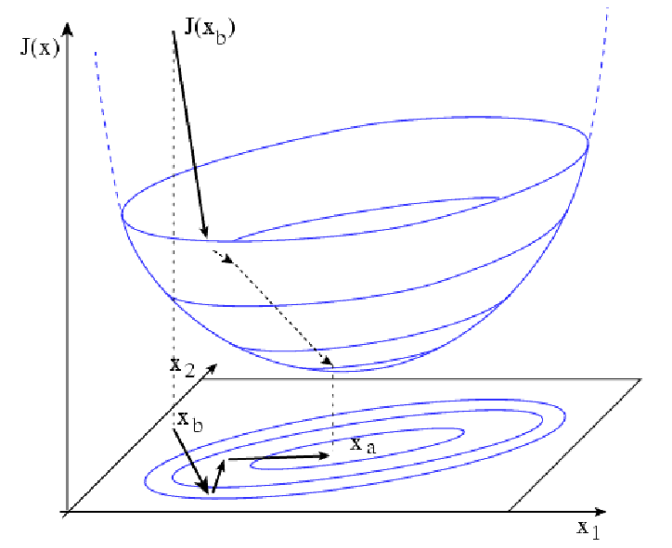
3-wymiarowa analiza wariacyjna : 3D-VAR
Rozważamy funkcję koszu oraz jej gradient w postaci:
Minimalizacja wariacyjnej funkcji kosztu (na podstawie 2-wymiarowego modelu).
Kwadratura funkcji kosztu ma kształt paraboloidy (w tym przypadku) z wartością minimalna dla optymalnej wartości analizy x_{a}. Algorytm poszukiwania wartości minimalnej sprowadza się do poruszania po krzywej funkcji kosztu w kierunku największego gradientu funkcji.

Slide 17
W praktyce punkt startowy minimalizacji zwany pierwszym przybliżeniem (first guess) jest często wybierany na podstawie informacji a priori (background) x_{b}.
Nie jest to wybór obowiązkowy jednak należy pamiętać o różnicy pomiędzy informacją a priori, która jest używana w definicji funkcji kosztu od pierwszego przybliżenia, które jest używane do inicjalizacji procedury minimalizacyjnej.
Jeśli minimalizacja jest zadowalająca to wynik analizy nie zależy istotnie od wyboru wartości startowej. Jednak zawsze zależy od informacji a priori.
Znaczącym problemem analizy 3D-Var jest konieczność znalezienia metody pozwalającej wyznaczyć macierz kowariancji B, która określa błędy informacji a priori dla każdej pary zmiennych modelu.
W większości przypadków macierz kowariancji błędu związana z obserwacjami jest przekątna macierzą blokową lub macierzą diagonalą.

Slide 18
Łatwo zauważyć, że przekątna macierz blokowa implikuje, iż funkcja kosztu J_{o} jest sumą N skalarnych funkcji kosztu J_{o,i} każdej zdefiniowanej dla podmacierzy R_{i} oraz odpowiadającej H_{i} oraz y_{i}.
Rozbicie funkcji kosztu J_{o} staje się użytecznym narzędziem do badania zachowania metody 3D-Var ze względu na każdą obserwację (jej wartość i dopasowanie do wektora stanu x)
Dodatkowo pozwala to na wymuszenie słabszych więzów (ograniczeń) przez dodanie dodatkowego czynnika w funkcji kosztu J_{c}.
Prowadzi to jednak do warunku wstępnego co utrudnia i komplikuje minimalizację.

Slide 19
Teoria Bayesa
W podejściu Bayesa używamy pojęcia prawdopodobieństwa do opisu naszej wiedzy na temat wektora stanu oraz obserwacji.
Definiujemy:
P(x) - gęstość praw-sta (pdf) wektora stanu x. P(x)dx jest prawdopodobieństwem przed wykonaniem obserwacji, że wektor stanu znajduje się w przedziale (x,x+dx).
P(y) - pdf obserwacji
P(x,y) - pdf złożone x i y.
P(x,y)dxdy oznacza prawdopodobieństwo, że wektor x znajduje się w przedziale (x,x+dx) zaś y w przedziale (y.y+dy).
P(y|x) - pdf warunkowe wektora y dla danego x. Oznacza, że P(y|x)dy jest prawdopodobieństwem, że wektor obserwacji y znajduje się w przedziale (y,y+dy) gdy wektor stanu x przyjmuje określoną wartość
P(x|y) – analogicznie jak powyższej

Slide 20
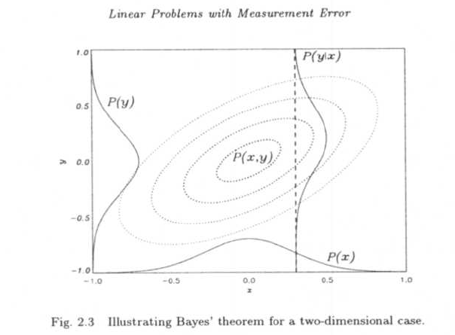
Rodgers, 2000

Slide 21
Twierdze Bayesa :
opisuje prawdopodobieństwo warunkowe
Koncepcyjne przybliżenie problemu odwrotnego:
Przed wykonaniem obserwacji mamy wiedzę a priori w postaci rozkładu gęstości prawdopodobieństwa (pdf-u).
Proces obserwacyjny jest utożsamiany jako mapowanie wektora stanu w przestrzeni obserwacji przy użyciu modelu (forward model)
Teoria Bayesa opisuje formalizm procesu odwrotnego do powyższego mapowania i wyznaczania pdf-u aposteriori poprzez poprawianie pdf-u a priori przez pdf obserwacji.

Slide 22
Rozważmy problem liniowy
Błędy pomiarowe ε mogą być często przybliżane rozkładem Gaussa stąd wyrażenie na P(y|x) ma postać:
gdzie c₁ jest stałą zaś R_{ε} jest macierzą kowariancji błędów pomiarowych

Slide 23
Podobnie można zdefiniować pdf wektora stanu. Jednak w tym przypadku przybliżenie rozkładem Gaussa jest mnie realistyczne aczkolwiek wygodne do opisu.
gdzie x_{a} jest a priori znanym stanem x, zaś B odpowiadającą mu macierzą kowariancji.
Podstawiając i wykorzystując twierdzenie Bayesa dostajemy związek na pdf a posteriori
Ma ono rozkład Gaussa więc może być zapisane w postaci:
gdzie oznacza oczekiwaną wartość

Slide 24
Porównując czynniki kwadratowe w x otrzymujemy:
Co daje:
Analogicznie równanie liniowe w x^{T}:
Upraszczając czynnik x^{T} ponieważ równanie musi być spełnione dla każdego x oraz podstawiając za S⁻¹ otrzymujemy:

Slide 25
alternatywnie

Slide 26
Wyznaczanie rozkładu wielkości aerozolu jako przykład problemu odwrotnego
Rozkład wielkości n(r) możemy rozbić na dwie części; wolno f(r) oraz szybko h(r) zmienną, gdzie h(r) ma na przykład postać rozkładu Junge
Naszym zadaniem jest wyznaczenie funkcji f(r) zakładając współczynnik refrakcji m. Równanie to sprowadza się do równania Fredholma pierwszego rodzaju jeśli przyjmiemy, że g=τ(λ) zaś

Slide 27
gdzie K_{λ}(r) jest funkcją wagową (jądrem). W praktyce, ponieważ mamy tylko skończona ilość mierzonych parametrów g_{i} powyższy problem jest źle postawiony nawet jeśli funkcja wagowa K_{λ}(r) oraz wartości mierzone g_{i} pozbawione są niepewności.
Rozważmy równanie Fredholma w postaci:
i=1,2,…,M M jest liczbą obserwacji spektralnych wielkości g
Dla wygody poszukiwać będziemy rozwiązanie w postaci:
gdzie f_{j} są nieznanymi współczynnikami, zaś w_{j} oznacza funkcje ortogonalne. Podstawiając dostajemy:

Slide 28
gdzie i-1,2,…,M
Musimy wyznaczyć f_{j}(j=1,…,N) korzystając z obserwacji g_{i}(i=1,…,M). Wprowadzamy oznaczenia:
Wyjściowe równanie sprowadza się do równania wektorowego
Jak wiadomo macierz odwrotna istnieje tylko wtedy gdy M=N oraz gdy detA≠0. Jeśli więc M=N to nasze rozwiązanie jest postaci:

Slide 29
Z reguły macierz A nie może być odwrócona dlatego używa się metody najmniejszych kwadratów. Różnicę lewej i prawej strony powyższego równania zapisujemy w postaci:
i=1,…,M
Musimy więc zminimalizować wielkość
Poprzez przyrównaniu wszystkich pochodnych względem f_{k}(k=1,2,…,n) do zera

Slide 30
lub w formie macierzowej
Rozwiązanie zagadnienia odwrotnego w powyżej formie jest niestabilne. Niestabilności związane ze źle postawionym problemem wyjściowym nie są jedyne.
Istotnym wkład wnoszą błędy kwadratur używane do obliczeń elementów macierzy A_{ij}, błędy obcięcia numerycznego oraz przede wszystkim błędy pomiarowe wielkości g_{i}.
W praktyce g_{i} nigdy nie jest znane i dlatego musi być zapisane w postaci:
Niepewności ε_{i} wpływają na niejednoznaczność rozwiązania f_{i}, która może być usunięta poprzez narzucenie dodatkowego warunku pozwalającego wybrać jedno z możliwych f_{i}

Slide 31
Rozpatrujemy wyrażenie
gdzie γ jest współczynnikiem wygładzającym mówiącym jak silnie rozwiązanie f_{i} jest zmuszane do zbiegania do zadanej wartości (w tym przypadku do wartości średniej a ogólnie do wektora informacji a priori). Stosując metodę najmniejszych kwadratów mamy
Równoważny zapis macierzowy
gdzie macierz H ma postać

Slide 32
Postać macierzy H wynika ze wzoru
Rozwiązanie problemu odwrotnego:
Wprowadzony dodatkowy warunek ma na celu zbliżać rozwiązanie do pewnej klasy rozwiązań określonych przez
Rozwiązanie na może być wyznaczane na podstawie danych historycznych.
gdzie I jest macierzą jednostkową

Slide 33
Warunek wygładzania rozwiązania można konstruować również przez wyrażenia:
1) (pierwsza pochodna)
(druga pochodna)
które nie zawierają wyrażenia
Stosując przedstawioną po wyżej metodę rozwiązywania problemu odwrotnego dla grubości optycznej aerozolu zakładaliśmy, że znamy współczynnik refrakcji.
Założenie to jest bardzo silne i może prowadzić do znacznych błędów, które w tej metodzie wchodzą do wielkości ε_{i}
Wartość współ. refrakcji wpływa na zmienność efektywnego przekroju czynnego na ekstynkcje i tak cześć rzeczywista odpowiada ze przesuwanie kolejnych maksimów w zależności od parametru wielkości x zaś część urojona za wygładzanie oscylacji rezonansowych.

Slide 34
Fitowanie rozkładu log-normalnego
Zakładamy, że mamy dwu-modowy rozkład log-normalny.
Mamy do wyznaczenia 6 parametrów swobodnych (przy założeniu współczynnika refrakcji) N₁,N₂, r_{m1}, r_{m2}, σ₁,σ₂
Możemy liczbę niewiadomych zredukować o σ₁i σ₂ na podstawie informacji klimatycznych dla odpowiednich modów.
Dodatkowo przy dużej licznie kanałów spektralnych AOT możemy fitować współczynnik załamania światła.

